Slide 1
We are ing
“WING_”
- 국하현
- 김민재
- 김진우

Slide 2
팀명: We Are ing
프로젝트 명: WING_
모튼 팀원이 취업과
이루고픈 목표를 향해
계속해서 노력함을 의미
사용자들이 소비습관을 줄여
더 나은 경제활동을 향해
날아가길 바라는 마음으로 작명

Slide 3

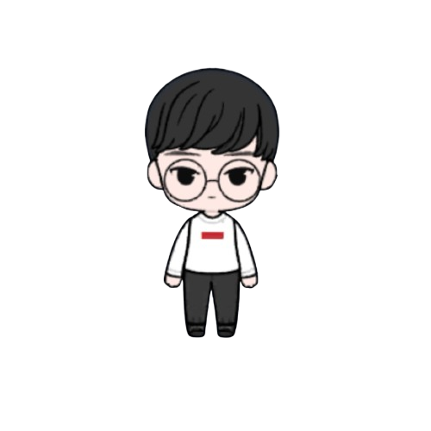
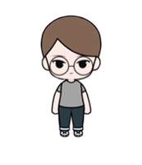

팀원 구성 및 역할 분담
국하현(팀장)
- 깃허브 / 문서 관리자
- FRONT-END 통합
김민재(팀원)
- BACK-END 통합
김진우(팀원)
- DBA

Slide 4
담당 기능
국하현(팀장, FE)
김민재(팀원, BE)
김진우(팀원, DBA)
- 공통 UI, 인증 시스템 설계
- 관리자
- 카드 관리, 판매 카드 현황
- 사용자
- 카드 종류
- 디렉터리 구조 설계
- 관리자
- 회원, 가계부 관리
- 사용자
- 가계부
- DB 설계 및 ERD 제작
- 관리자
- 카테고리, 결제수단, 게시판 관리
- 사용자
- 게시판

Slide 5

개요
프로젝트 개요
프로젝트 수행 절차
프로젝트 수행 결과
자체 평가 의견
Q&A

Slide 6

프로젝트 개요 - Subject
슬기로운 소비 생활
HOW?
내 소비 내역을 작성하고 나와 어울리는 금융 상품을 추천 받는다면?
=> 가계부 사이트
GOAL: 사용자의 소비 습관을 줄임, 소비 데이터를 기반으로 카드 추천

Slide 7
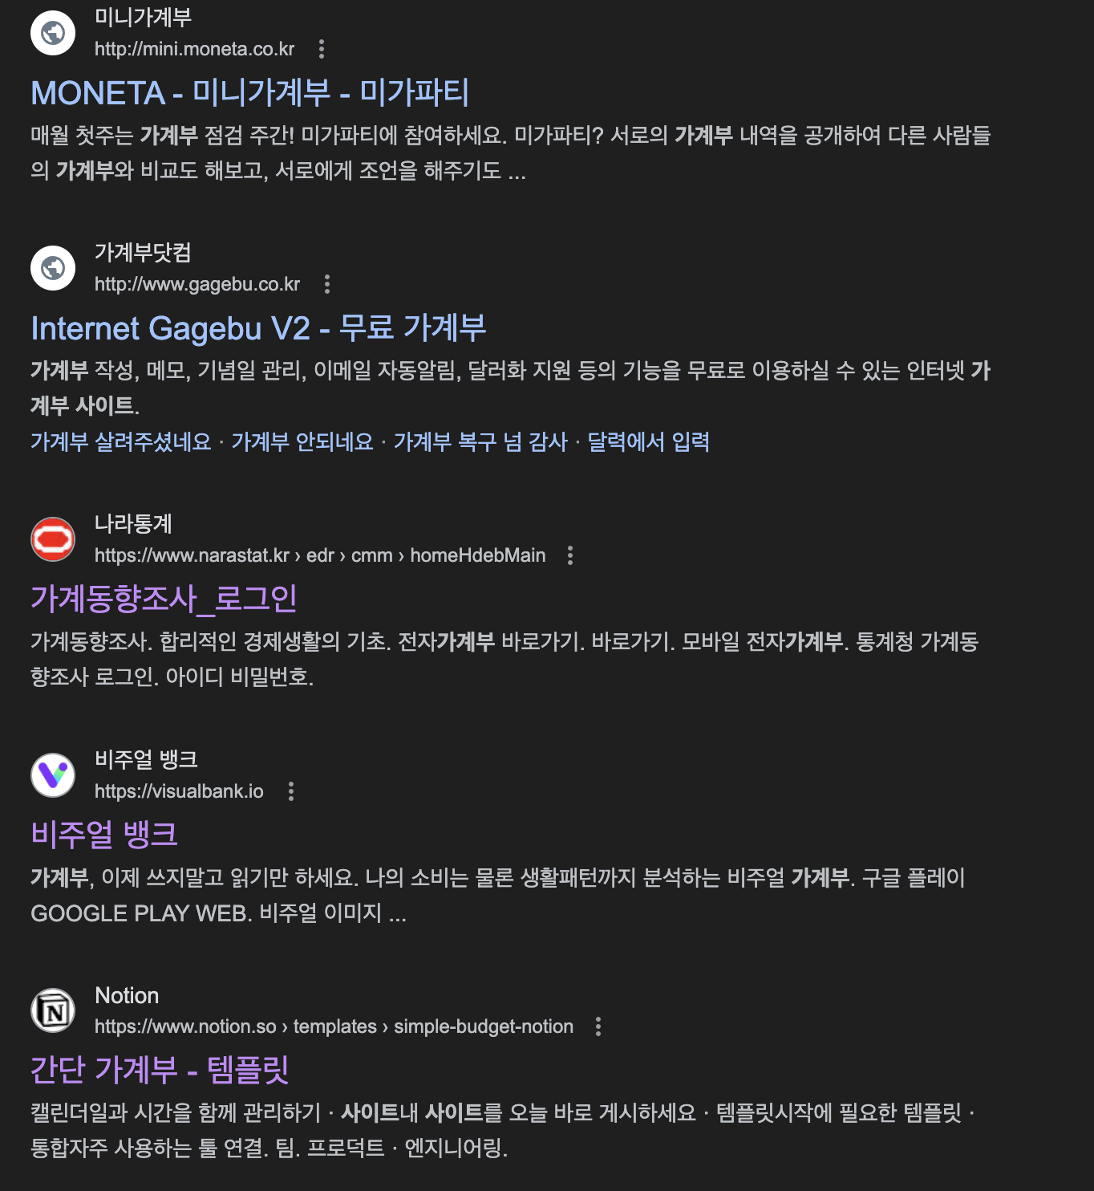
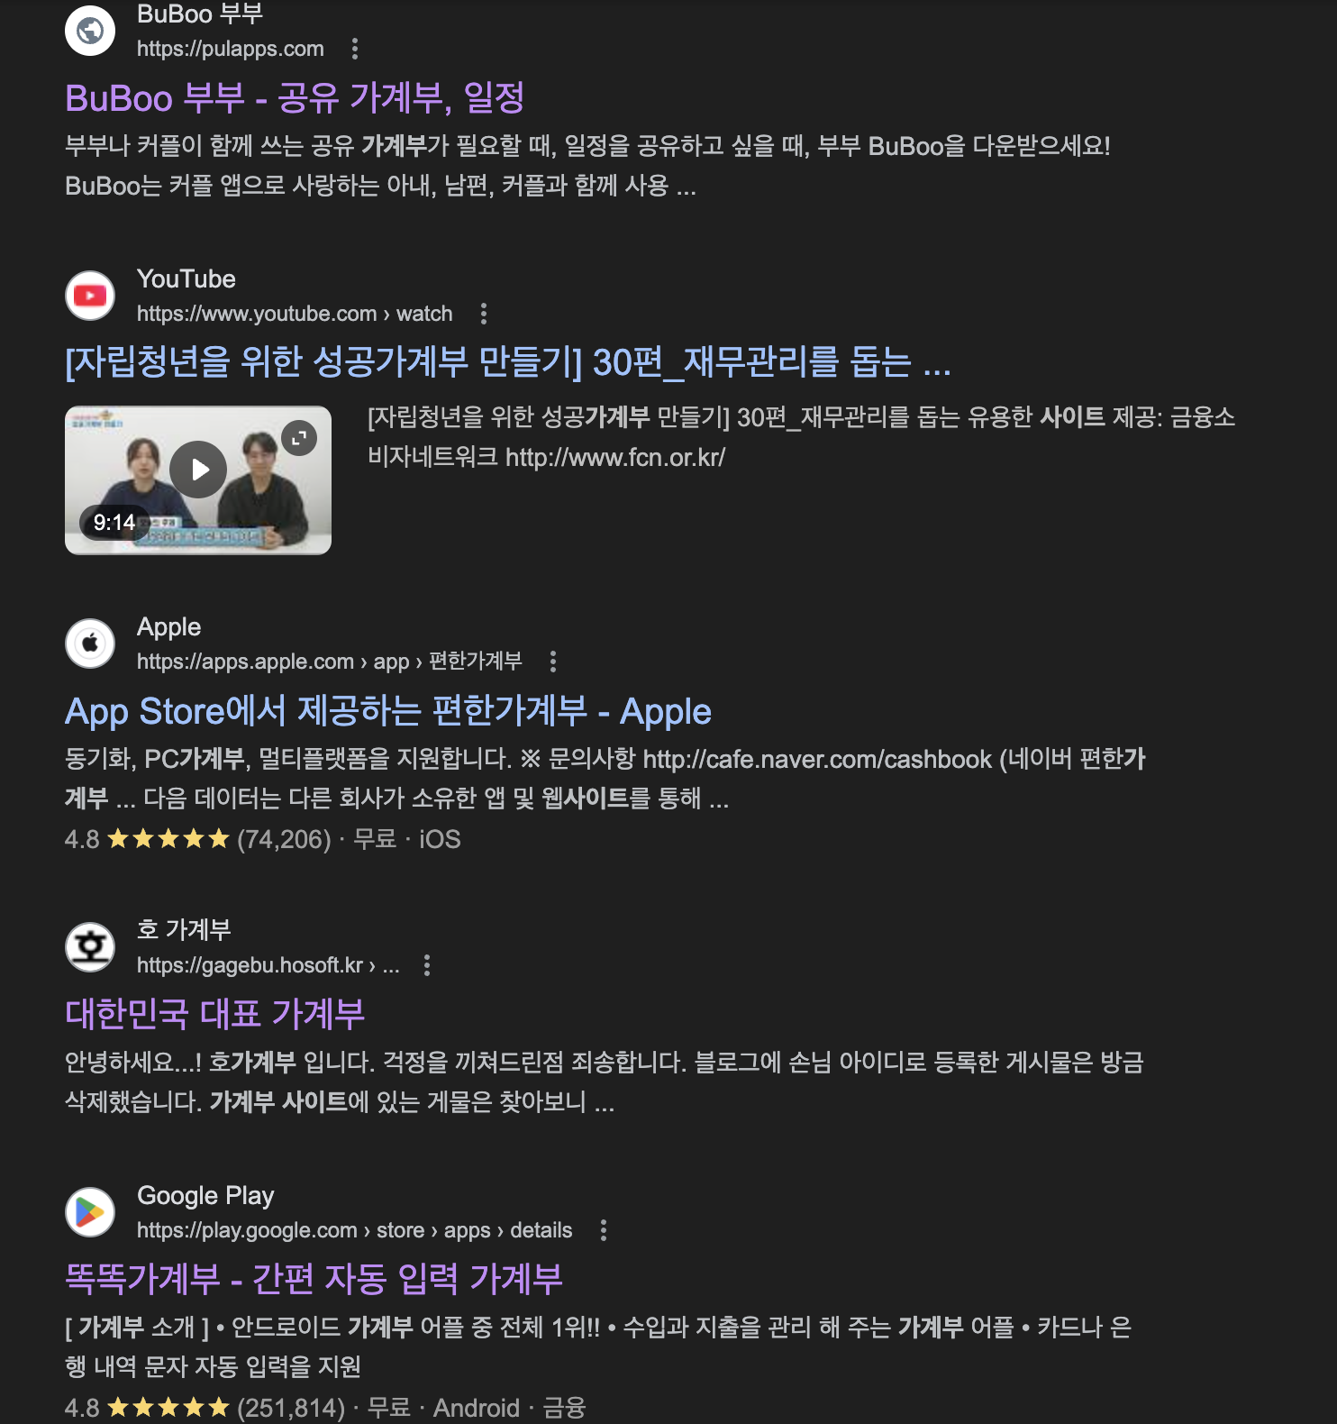
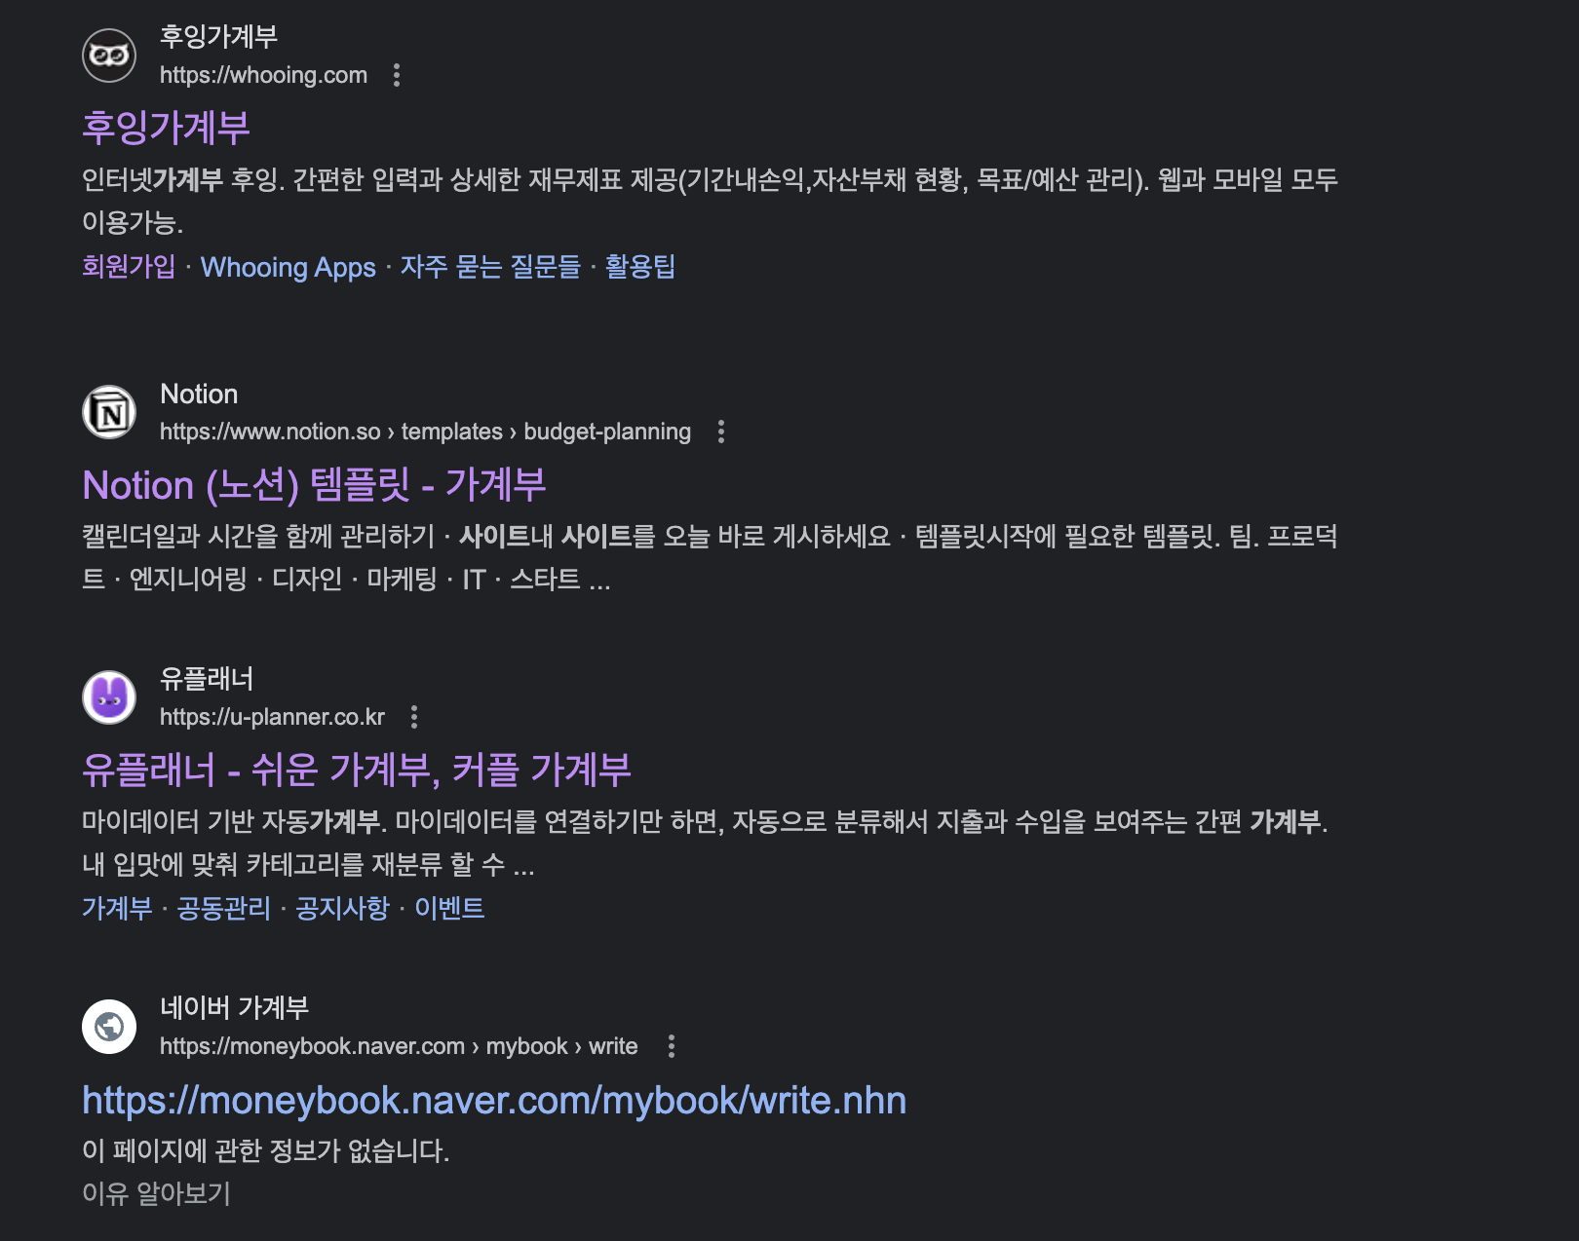
프로젝트 개요 - why?
가계부 APP(5++) > 가계부 WEB(1)
왜 꼭 앱인가
왜 복잡한 UI인가
더욱 더 큰 화면으로 “깔끔한 가계부”
“내 소비와 어울리는 카드”
한 눈에 확인 가능한 “내 혜택”
나와 같은 카드 구매자와 “커뮤니티 기능”

Slide 8
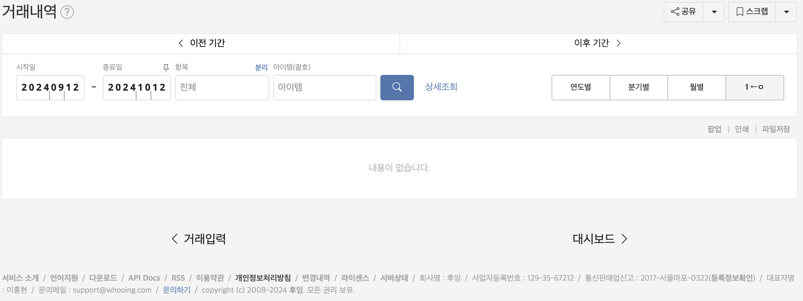
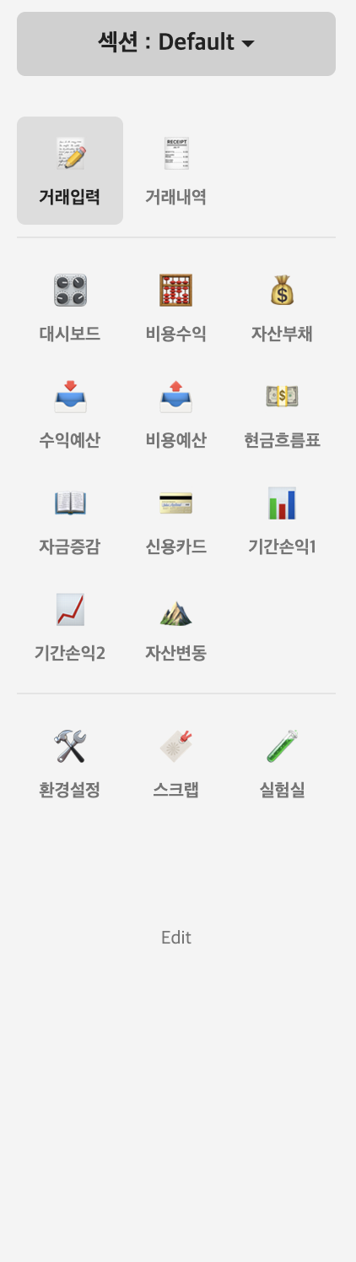
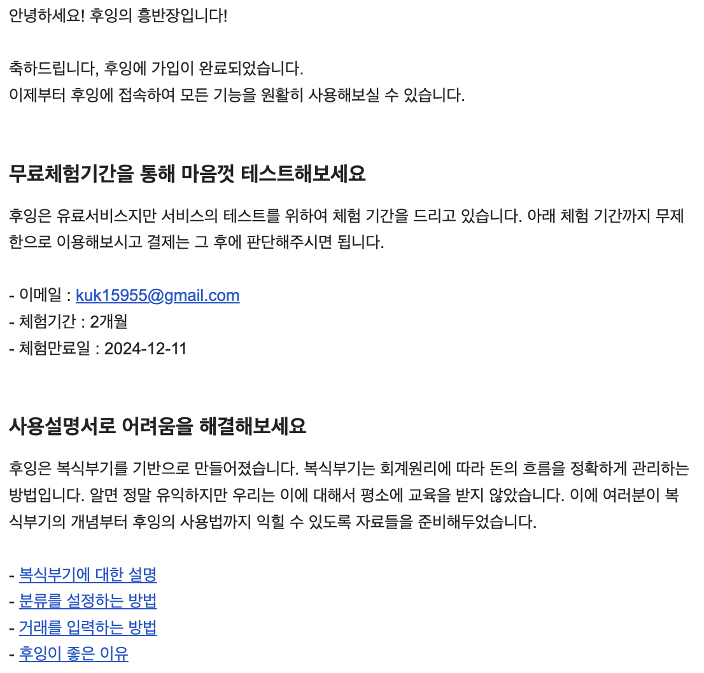
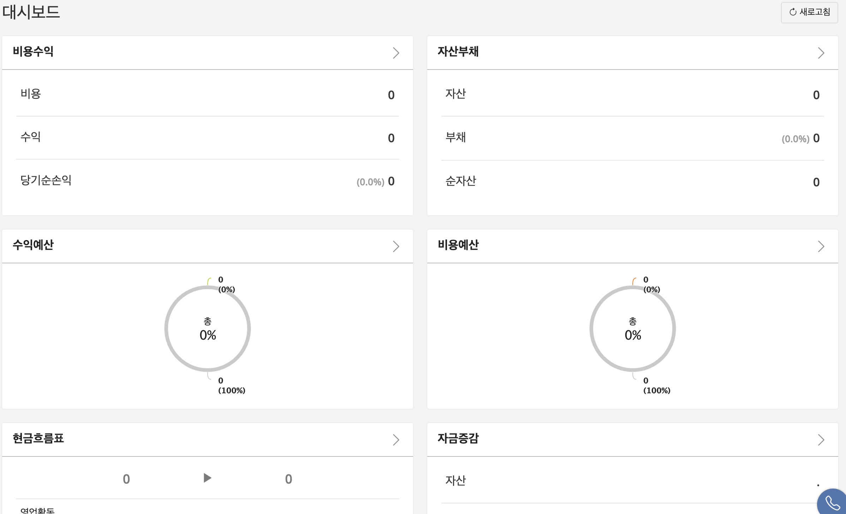
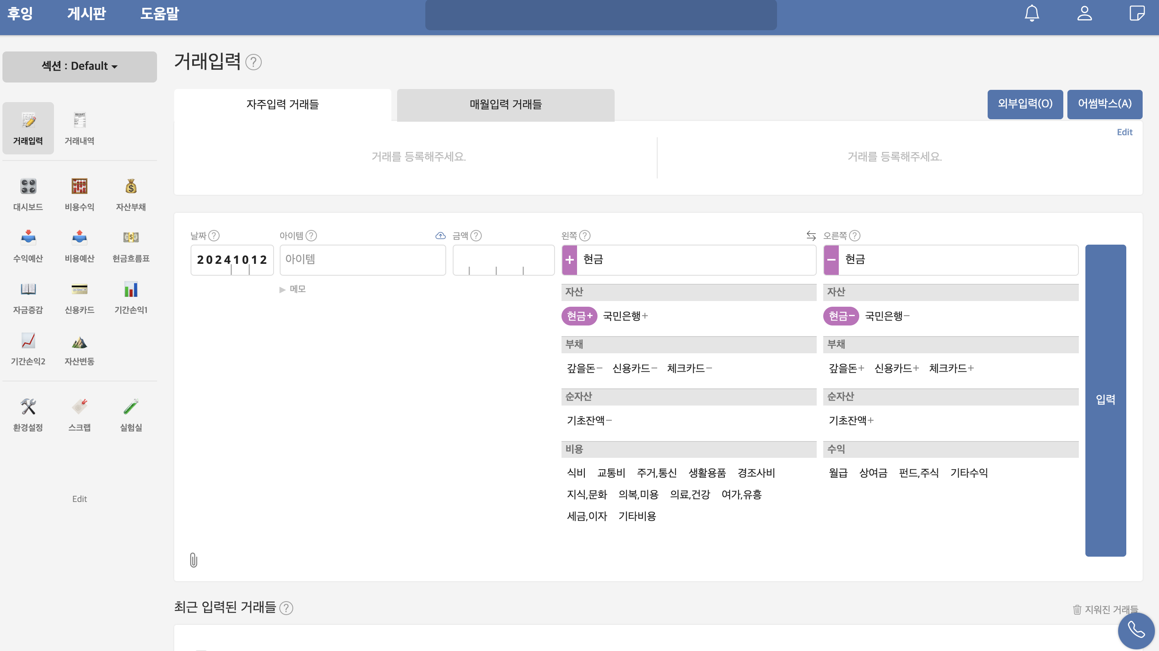
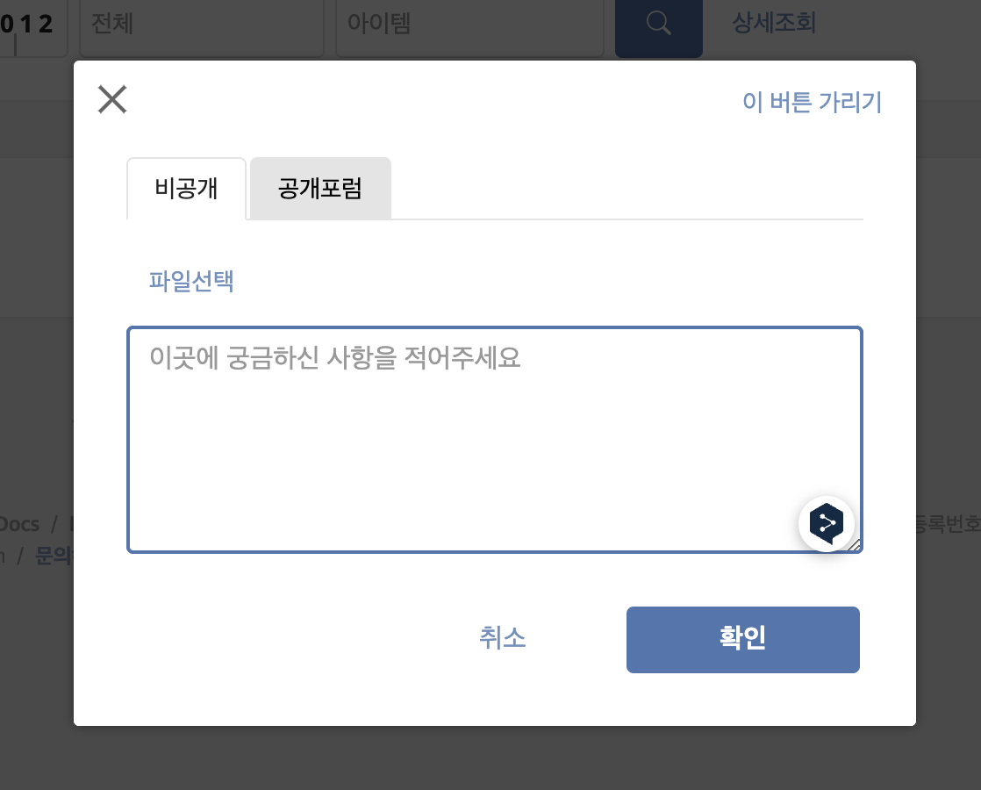
프로젝트 개요 - 벤치 마킹 사이트
후잉 가계부(https://whooing.com/#main/insert)
유료서비스
복식부기?
사용법?
로그인, 회원가입(필수)

Slide 9
프로젝트 개요 - 수행 일정

Slide 10
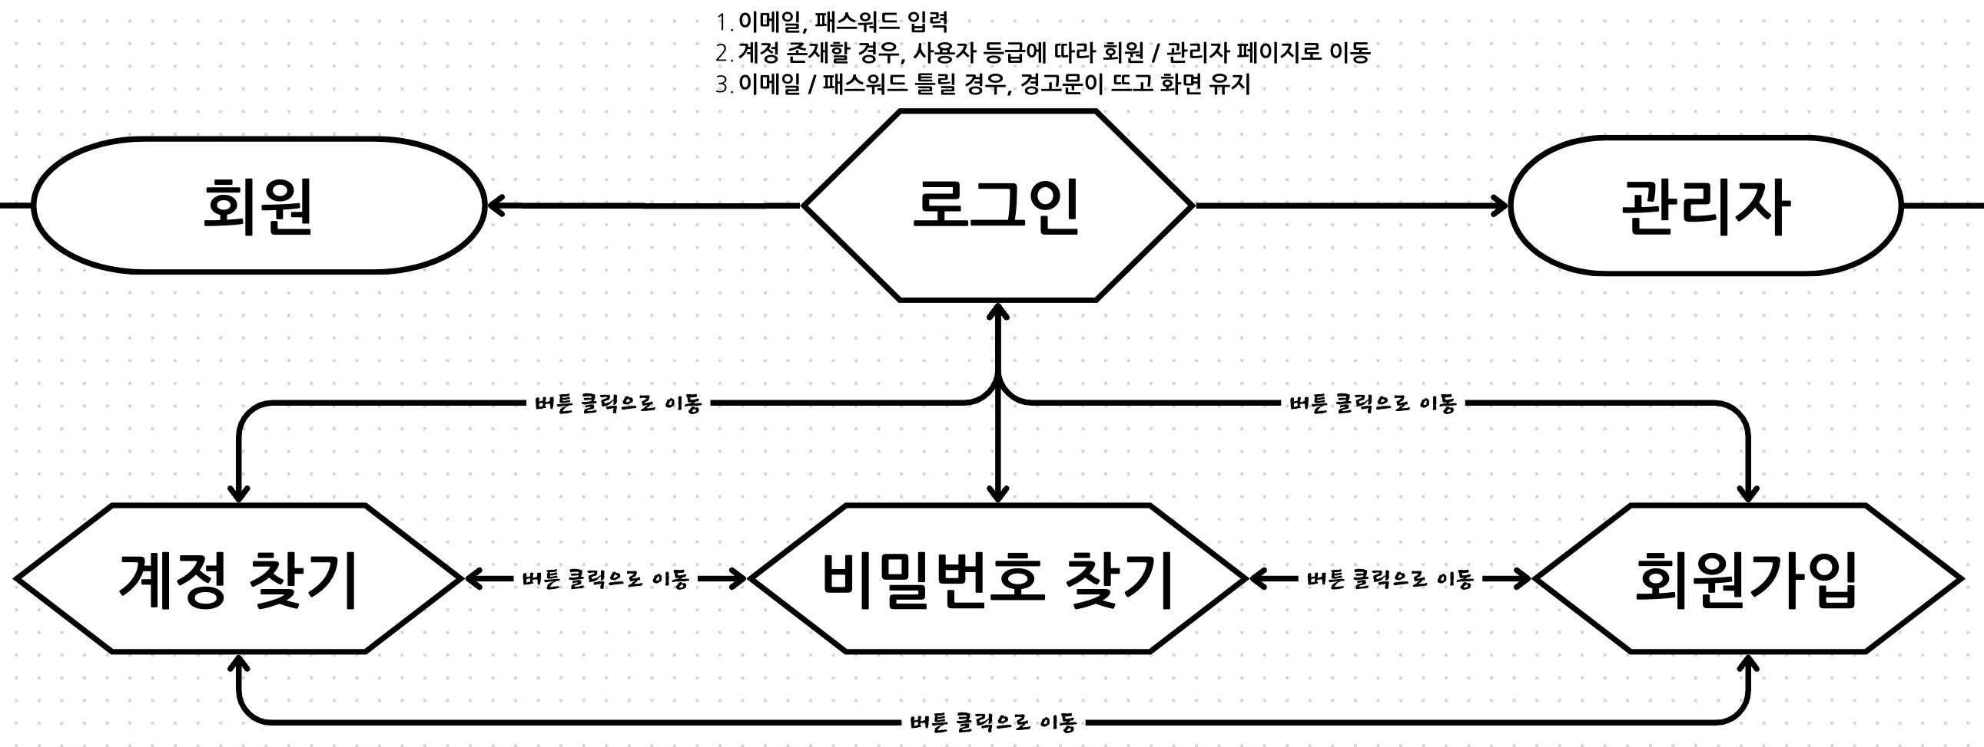
프로젝트 개요-유저플로우(로그인영역)

Slide 11
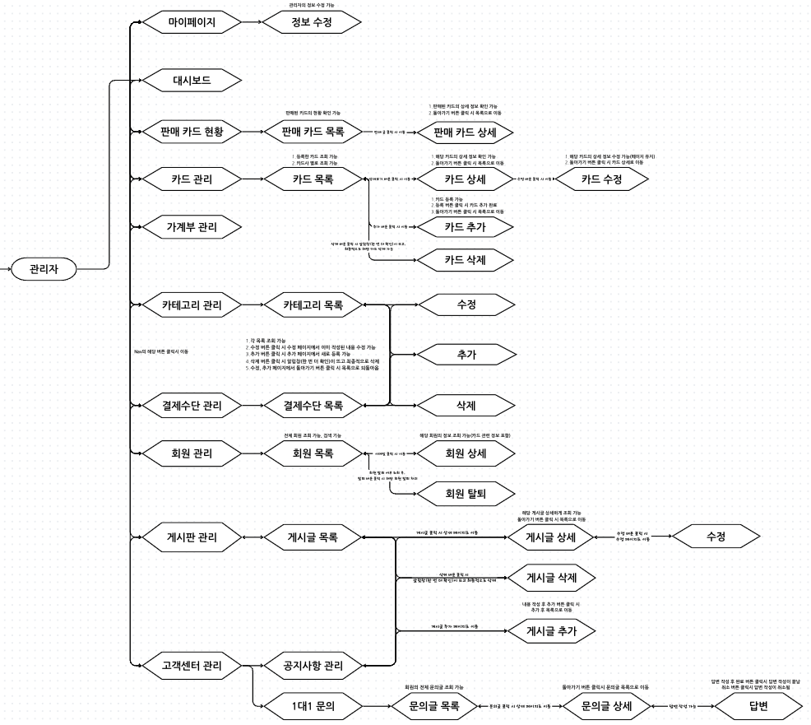
프로젝트 개요-유저플로우(관리자영역)
Page
Nav

Slide 12
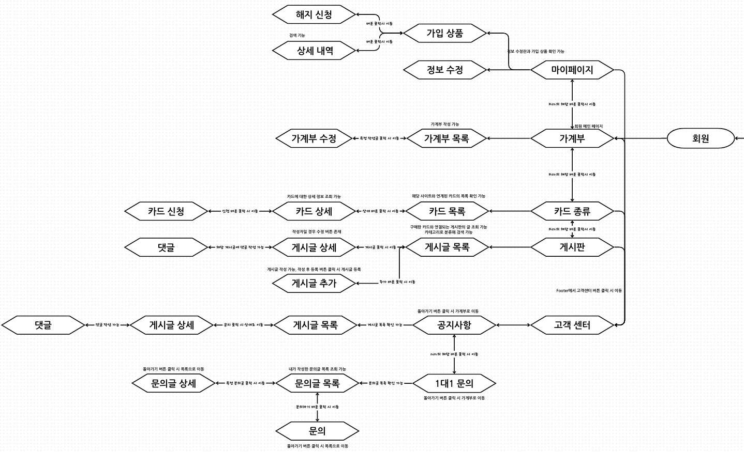
프로젝트 개요-유저플로우(회원영역)
Nav
Page

Slide 13
프로젝트 개요 - UI 구상

Slide 14
프로젝트 개요 - 데이터 모델링

Slide 15
프로젝트 개요 - 개발 도구

Slide 16
프로젝트 수행 절차

Slide 17
프로젝트 수행 결과

Slide 18
프로젝트 자체 평가 의견

Slide 19
Thank YOU for watch
“Q&A”

